Slide 1
Direction cycle du déchet
Projet valorisation du métier d’agent de centre de recyclage

Slide 2
Contexte
Pendant longtemps, le métier d’agent en « déchetterie » s’est résumé à assurer l’entretien du site, à la réception et à la manipulation des déchets apportés par les usagers.
Cette image tend à perdurer alors que depuis plusieurs années le métier à évolué.
Les agents d’accueil sont devenus des acteurs indispensables dans le circuit de recyclage du déchet.
Ils ont été formés afin de maîtriser les différentes filières et ils ont acquis une expertise dans le domaine du tri pour garantir la qualité du traitement final.
Ce projet a pour but de montrer l’évolution positive du métier d’agent d’accueil et de changer le regard porté sur les agents, au sein même de la direction, par les autres collègues de la collectivité et auprès des usagers.

Slide 3
Présentation du projet
La communauté urbaine Le Havre Seine Métropole a réaliser une série de photographies valorisant les métiers des agents des centres de Recyclage.
Les images illustrent les métiers et actions suivantes :
Agents en situation d’accueil des usagers (orientation, conseil, indication des consignes),
Agents en situation de gestion du site (nettoyage, conduite d’engins, contrôle qualité, réception des prestataires, etc.),
Les photos sont exposées de manière permanente dans les locaux internes et les espaces publics des sites depuis décembre 2023.
Le projet est complété par un book destiné aux agents regroupant l’ensemble des prises de vue réalisées

Slide 4
Calendrier et budget
Calendrier
Août 2023 : Validation du cahier des charges
Septembre 2023 : Définition des messages à destination des usagers
Novembre 2023 : prises de vue et choix des photos
Décembre 2023 : Impression et pose des visuels
Budget
Photographe : 4 550 €
Impressions et pose : 15 523,20 €

Slide 5
Les photos grand public
Ces cinq panneaux sont installés sur l’ensemble de nos sites
Panneaux 2 m *1,5 m

Slide 6
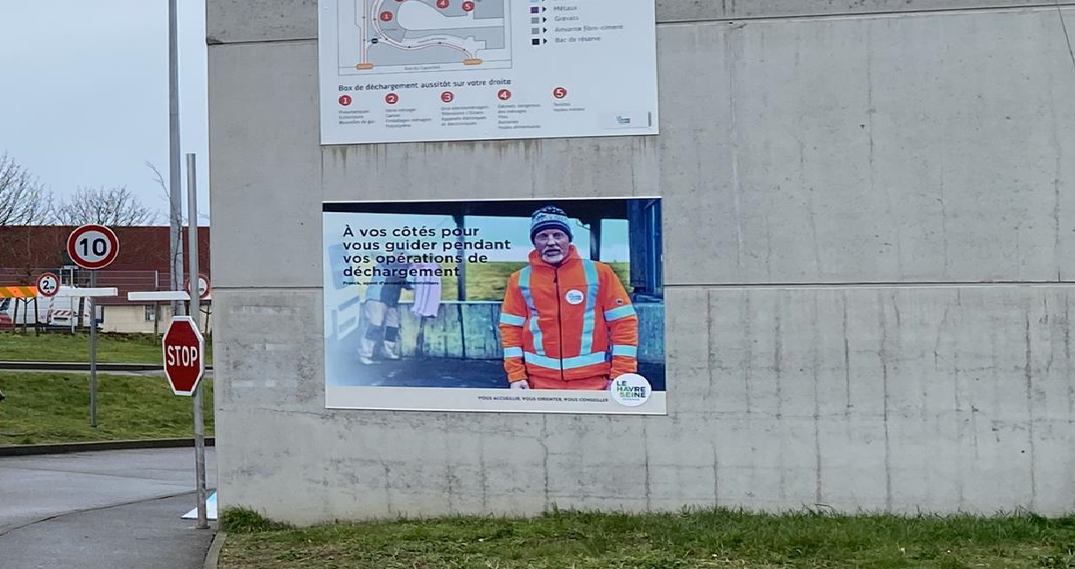
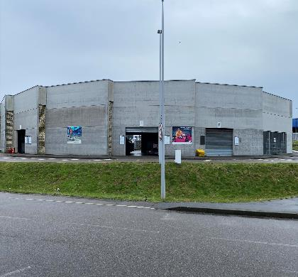
Les photos grand public

Slide 7
Exposition photos locaux sociaux
Le choix des photographies exposées dans les locaux a été laissé aux agents.
Elles sont spécifiques à chaque centre de recyclage et elles représentent les agents du site en action

Slide 8
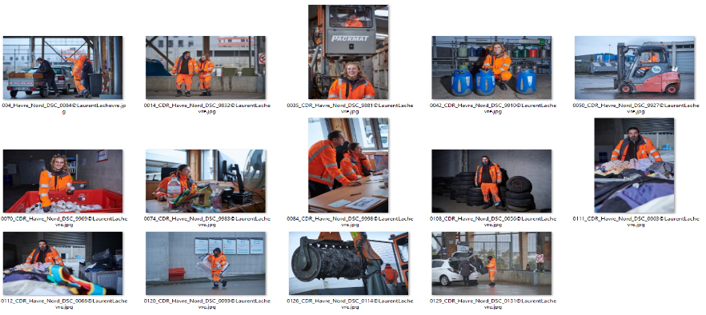
Exemple d’une exposition photos

